Slide 1



Universidad Autónoma del Estado de México
Centro Universitario UAEMéx Tianguistenco
Inteligencia Artificial
Ingeniería en Software
Presenta:
Dr. Jonathan Rojas Simón
Clase 8
Tianguistenco, Edo. de Méx. 17 de Septiembre de 2025
Notes:
Buenos días a todos.
Voy a comenzar la presentación de:

Slide 2
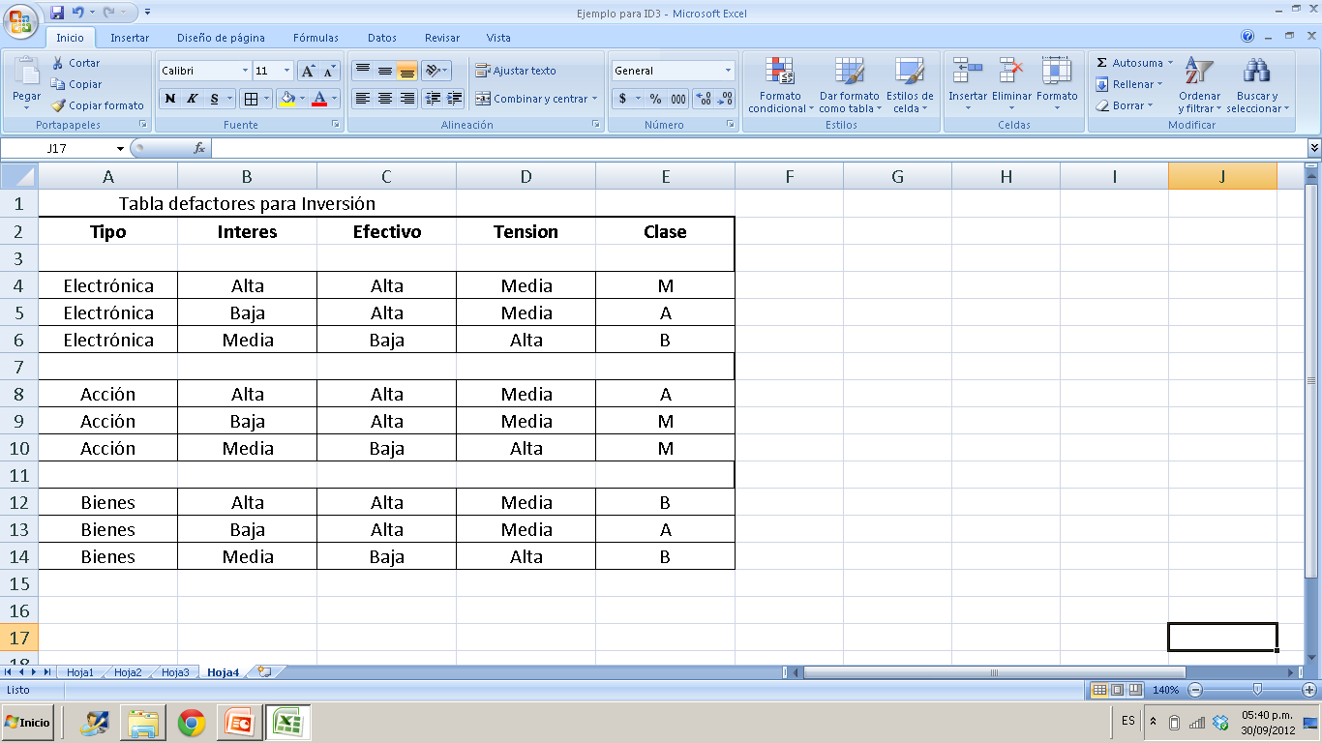
Ejemplo para más de 2 clases
II. Métodos de búsqueda
Tabla de factores para Inversión

Slide 3
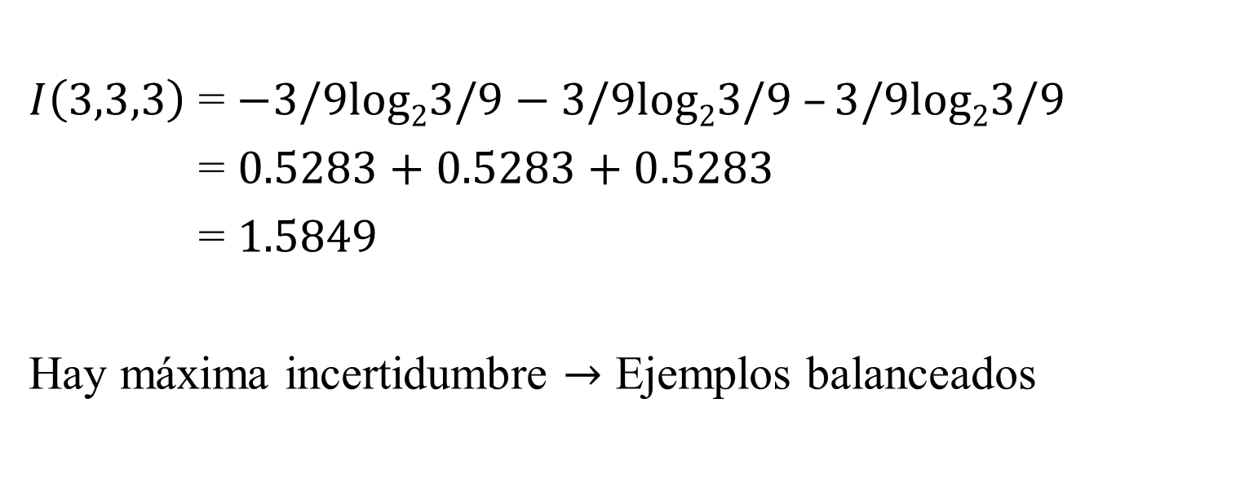
Ejemplos = 9 Clases 3 3 Ejemplos como M, 3 como A, 3 como B
II. Métodos de búsqueda
$I\left(3,3,3\right)$ = $−3/9log23/9−3/9log23/9 –3/9log23/9$
= $0.5283+0.5283+0.5283$
= $1.5849$
Hay máxima incertidumbre $→$ Ejemplos balanceados

Slide 4
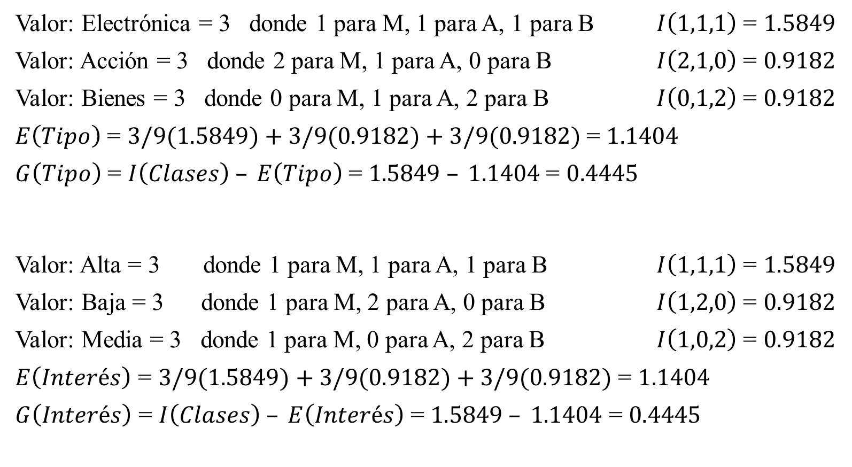
Tipo (Electrónica, Acción, Bienes)
II. Métodos de búsqueda
Valor: Electrónica = 3 donde 1 para M, 1 para A, 1 para B $I\left(1,1,1\right)$ = $1.5849$
Valor: Acción = 3 donde 2 para M, 1 para A, 0 para B $I\left(2,1,0\right)$ = $0.9182$
Valor: Bienes = 3 donde 0 para M, 1 para A, 2 para B $I\left(0,1,2\right)$ = $0.9182$
$E\left(Tipo\right)$ = $3/9(1.5849)+3/9(0.9182)+3/9(0.9182)$= $1.1404$
$G\left(Tipo\right)$ = $I\left(Clases\right) – E\left(Tipo\right)$ = $1.5849 – 1.1404$= $0.4445$
Valor: Alta = 3 donde 1 para M, 1 para A, 1 para B $I\left(1,1,1\right)$ = $1.5849$
Valor: Baja = 3 donde 1 para M, 2 para A, 0 para B $I\left(1,2,0\right)$ = $0.9182$
Valor: Media = 3 donde 1 para M, 0 para A, 2 para B $I\left(1,0,2\right)$ = $0.9182$
$E\left(Interés\right)$ = $3/9(1.5849)+3/9(0.9182)+3/9(0.9182)$ = $1.1404$
$G\left(Interés\right)$ = $I\left(Clases\right) – E\left(Interés\right)$ = $1.5849 – 1.1404$ = $0.4445$
Interés (Alta, Baja, Media)

Slide 5
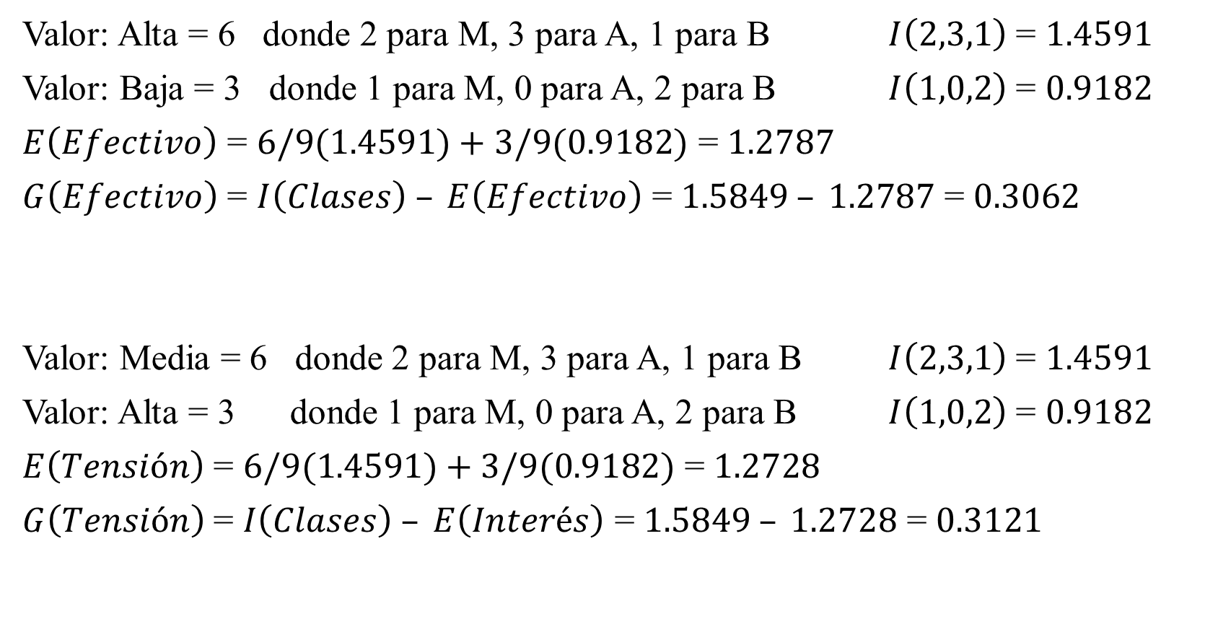
Efectivo (Alta, Baja)
II. Métodos de búsqueda
Valor: Alta = 6 donde 2 para M, 3 para A, 1 para B $I\left(2,3,1\right)$ = $1.4591$
Valor: Baja = 3 donde 1 para M, 0 para A, 2 para B $I\left(1,0,2\right)$ = $0.9182$
$E\left(Efectivo\right)$ = $6/9(1.4591)+3/9(0.9182)$ = $1.2787$
$G\left(Efectivo\right)$ = $I\left(Clases\right) – E\left(Efectivo\right)$ = $1.5849 – 1.2787$ = $0.3062$
Valor: Media = 6 donde 2 para M, 3 para A, 1 para B $I\left(2,3,1\right)$ = $1.4591$
Valor: Alta = 3 donde 1 para M, 0 para A, 2 para B $I\left(1,0,2\right)$ = $0.9182$
$E\left(Tensión\right)$ = $6/9(1.4591)+3/9(0.9182)$ = $1.2728$
$G\left(Tensión\right)$ = $I\left(Clases\right) – E\left(Interés\right)$ = $1.5849 – 1.2728$ = $0.3121$
Tensión (Media, Baja)

Slide 6
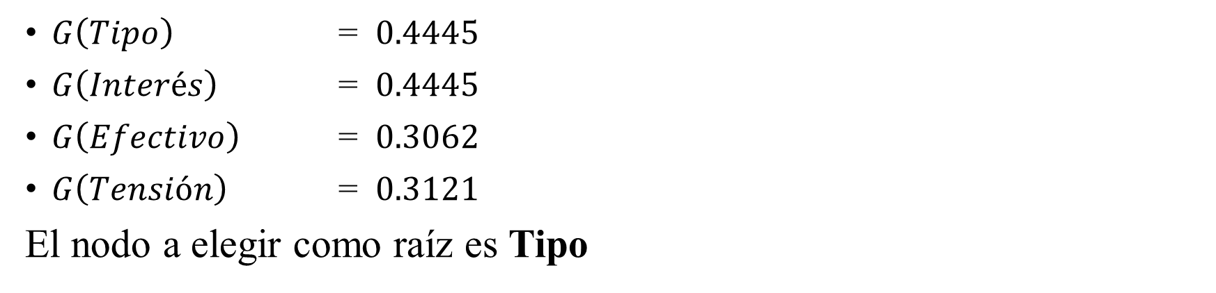
Elección Nodo Raíz
II. Métodos de búsqueda
$G\left(Tipo\right)$ = $0.4445$
$G\left(Interés\right)$ = $0.4445$
$G\left(Efectivo\right)$ = $0.3062$
$G\left(Tensión\right)$ = $0.3121$
El nodo a elegir como raíz es Tipo
Tipo
Electrónico
Bienes
Acción

Slide 7
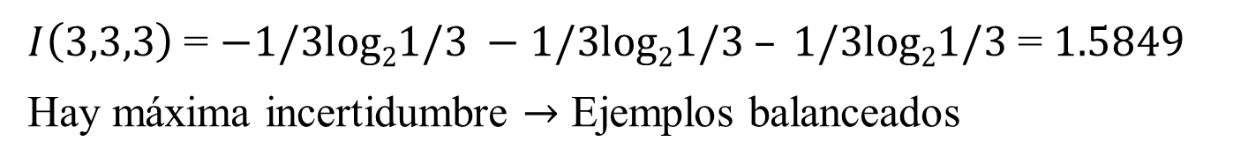
Para Raíz = Tipo, Valor: Electrónico
II. Métodos de búsqueda
Tabla de factores para Inversión
Ejemplos = 3 Clases 3
1 Ejemplo como M, 1 como A, 1 como B
$I\left(3,3,3\right)$ = $−1/3log21/3 −1/3log21/3 – 1/3log21/3$ = $1.5849$
Hay máxima incertidumbre $→$ Ejemplos balanceados

Slide 8
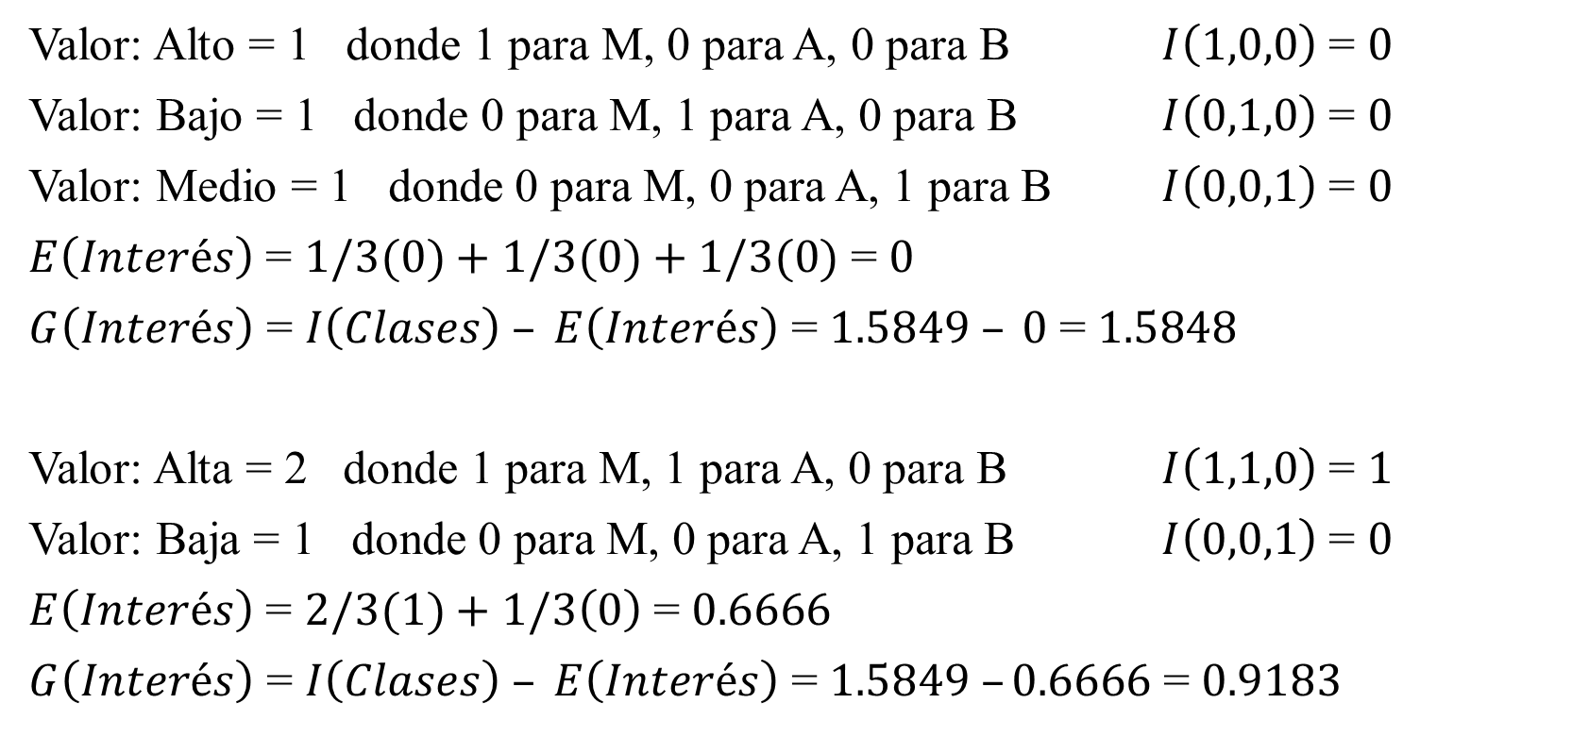
Interés(Alto, Bajo, Medio)
II. Métodos de búsqueda
Valor: Alto = 1 donde 1 para M, 0 para A, 0 para B $I\left(1,0,0\right)$ = $0$
Valor: Bajo = 1 donde 0 para M, 1 para A, 0 para B $I\left(0,1,0\right)$ = $0$
Valor: Medio = 1 donde 0 para M, 0 para A, 1 para B $I\left(0,0,1\right)$ = $0$
$E\left(Interés\right)$ = $1/3(0)+1/3(0)+1/3(0)$ = $0$
$G\left(Interés\right)$ = $I\left(Clases\right) – E\left(Interés\right)$ = $1.5849 – 0$ = $1.5848$
Valor: Alta = 2 donde 1 para M, 1 para A, 0 para B $I\left(1,1,0\right)$ = $1$
Valor: Baja = 1 donde 0 para M, 0 para A, 1 para B $I\left(0,0,1\right)$ = $0$
$E\left(Interés\right)$ = $2/3(1)+1/3\left(0\right)$ = $0.6666$
$G\left(Interés\right)$ = $I\left(Clases\right) – E\left(Interés\right)$ = $1.5849 –0.6666$ = $0.9183$
Efectivo (Alta, Baja)

Slide 9
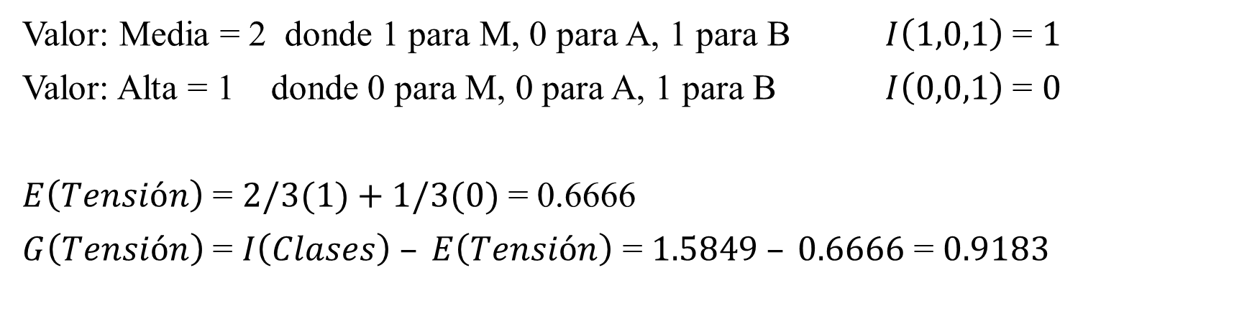
Tensión (Valor Media, Alta)
II. Métodos de búsqueda
Valor: Media = 2 donde 1 para M, 0 para A, 1 para B $I\left(1,0,1\right)$ = $1$
Valor: Alta = 1 donde 0 para M, 0 para A, 1 para B $I\left(0,0,1\right)$ = $0$
$E\left(Tensión\right)$ = $2/3(1)+1/3(0)$ = 0.6666
$G\left(Tensión\right)$ = $I\left(Clases\right) – E\left(Tensión\right)$ = $1.5849 – 0.6666$ = $0.9183$

Slide 10
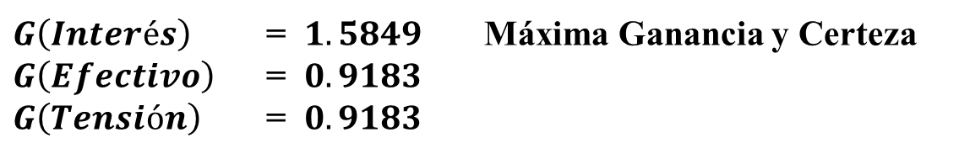
Elección Nodo Intermedio
II. Métodos de búsqueda
$G\left(Interés\right)$ = $1.5849$ Máxima Ganancia y Certeza
$G\left(Efectivo\right)$ = $0.9183$
$G\left(Tensión\right)$ = $0.9183$
Tipo
Electrónico
Bienes
Acción
Interés
Alto
Bajo
Medio
M
A
B

Slide 11
Tarea 9: Árbol de decisión con tres etiquetas de clase
II. Métodos de búsqueda
Del ejemplo anterior, completar cálculos y mostrar el árbol de derivación completo.
Subir en el archivo pptx los cálculos faltantes y el árbol resultante.

Slide 12


¡Gracias!

Slide 13
Universidad Autónoma del Estado de México
Centro Universitario UAEMéx Tianguistenco
Inteligencia Artificial
Ingeniería en Software
Presenta:
Dr. Jonathan Rojas Simón
Clase 8
Tianguistenco, Edo. de Méx. 17 de Septiembre de 2025

